Slide 1


Algemene voorjaars-vergadering
`
KNHS kring eindhoven de kempen
22 april 2026
Start: 20.00 uur

Slide 2
Agenda
Huldiging kampioenen
Presentielijst
Goedkeuren notulen
Financieel
Info vanuit de regio
Nieuws vanuit de fora
Kringkampioenschap
Ingekomen stukken
Mededelingen
rondvraag
gastspreker

Slide 3
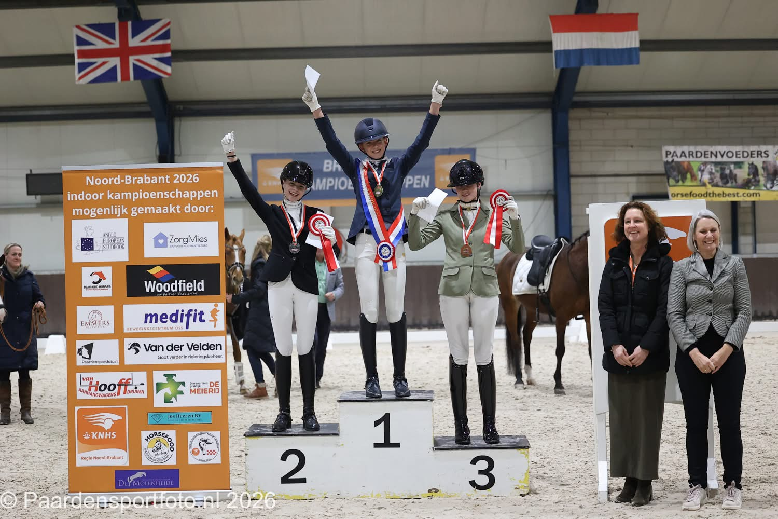
Brabants kampioen de-l2 britta liebregts – damenheld’s diamo

Slide 4
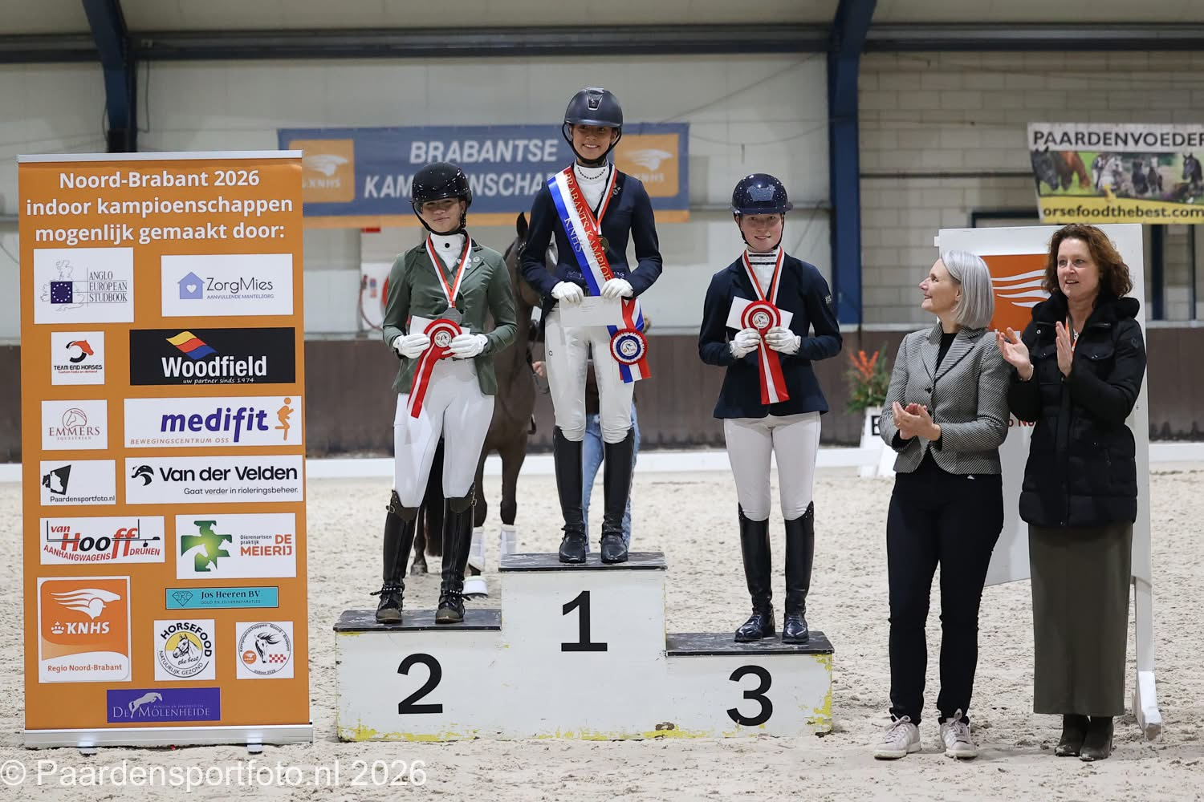
Brabants kampioen de-l1 yana nicolaesz – wild range rover

Slide 5
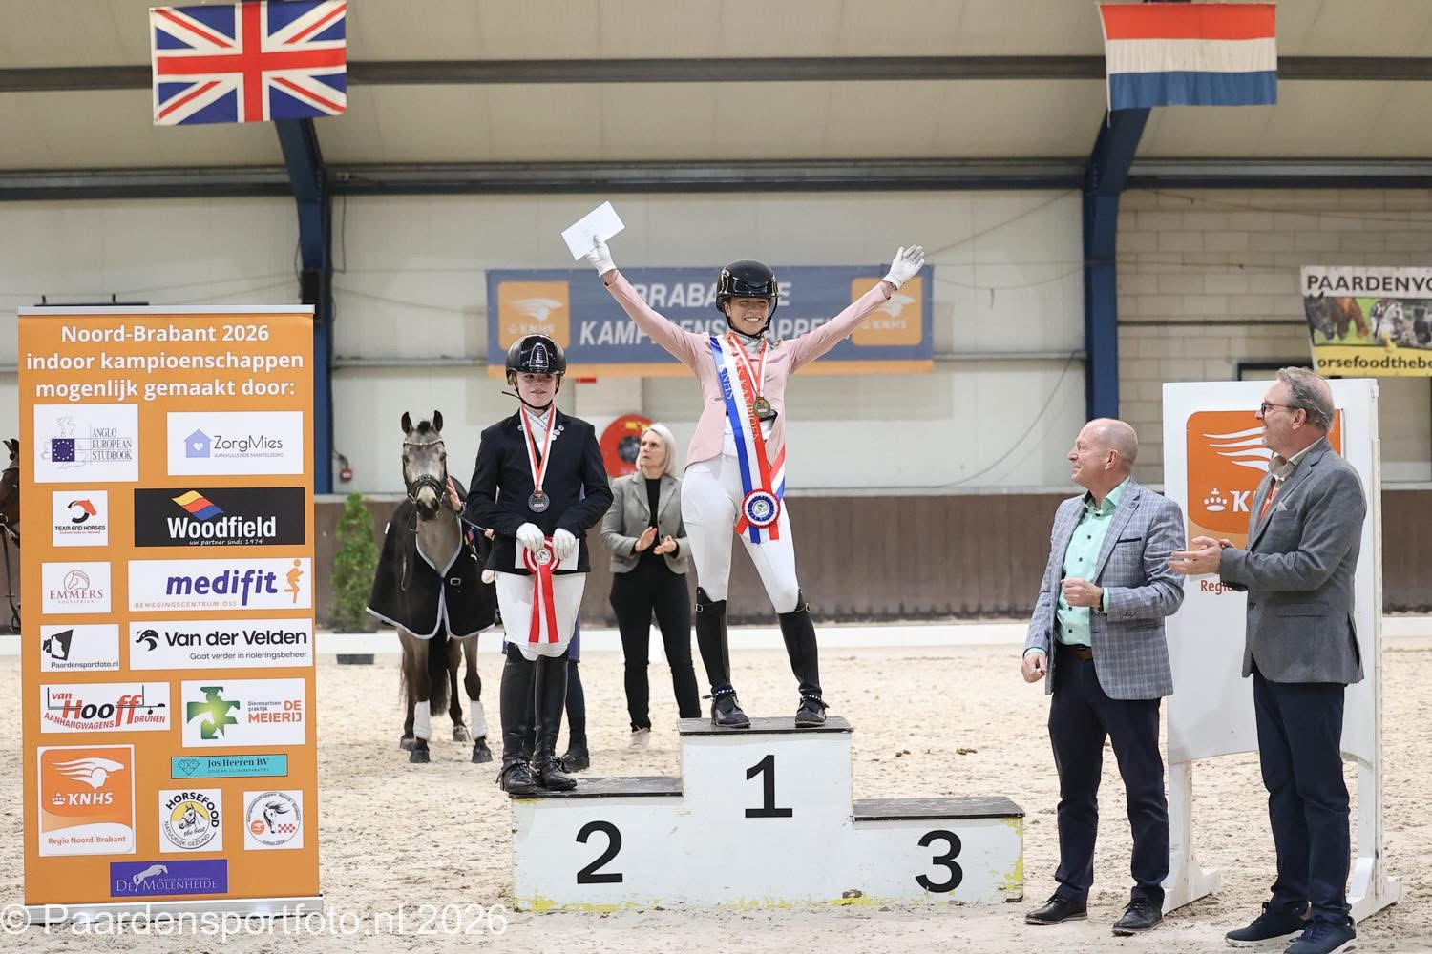
Brabants kampioen c-l1 noë-joy beerens – good boy

Slide 6
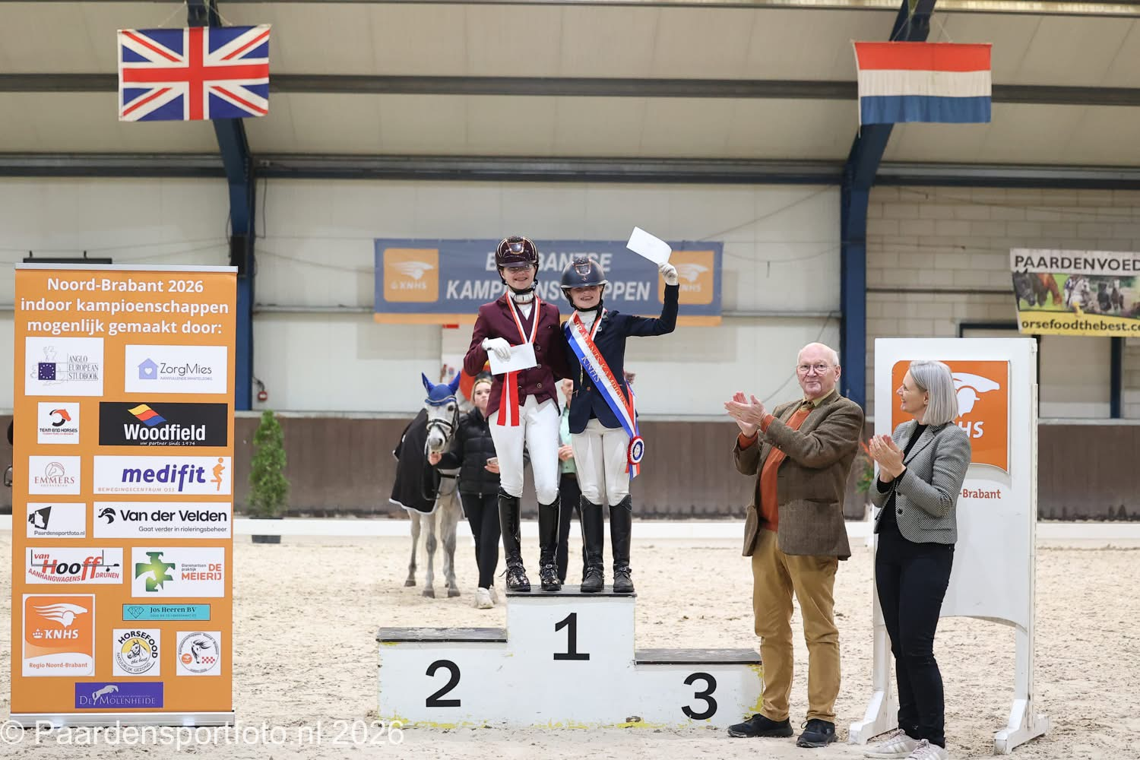
Brabants kampioen c-l2 ranomi verhagen – lucky boy

Slide 7
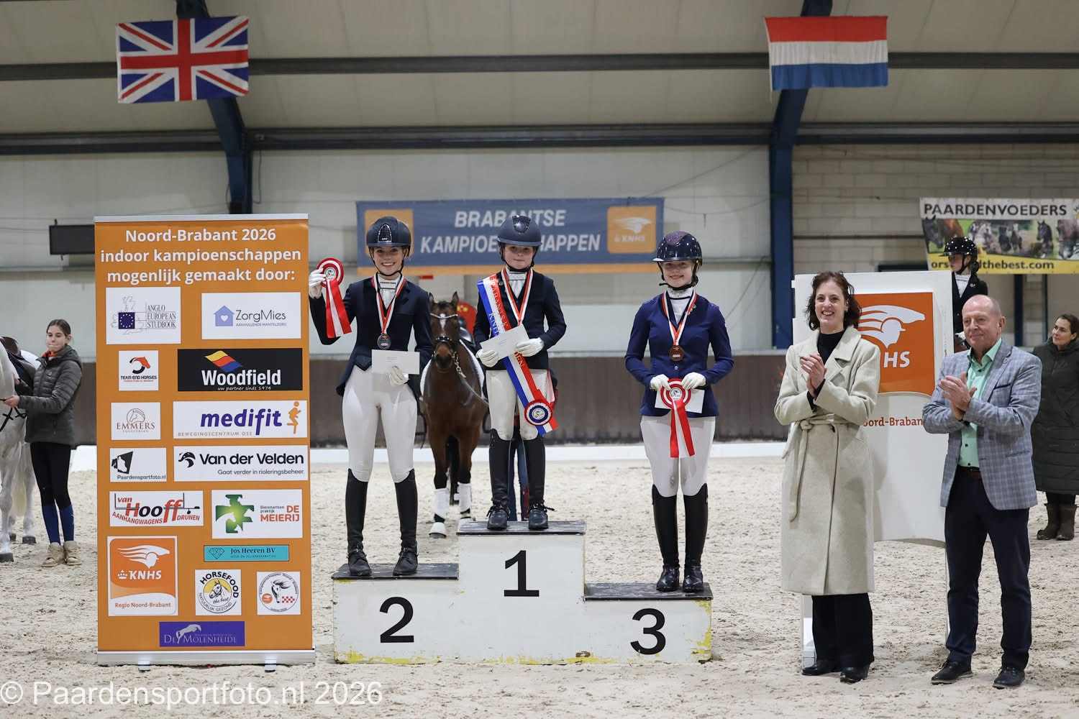
Brabants kampioen de-b mischa kanters – gucci k

Slide 8
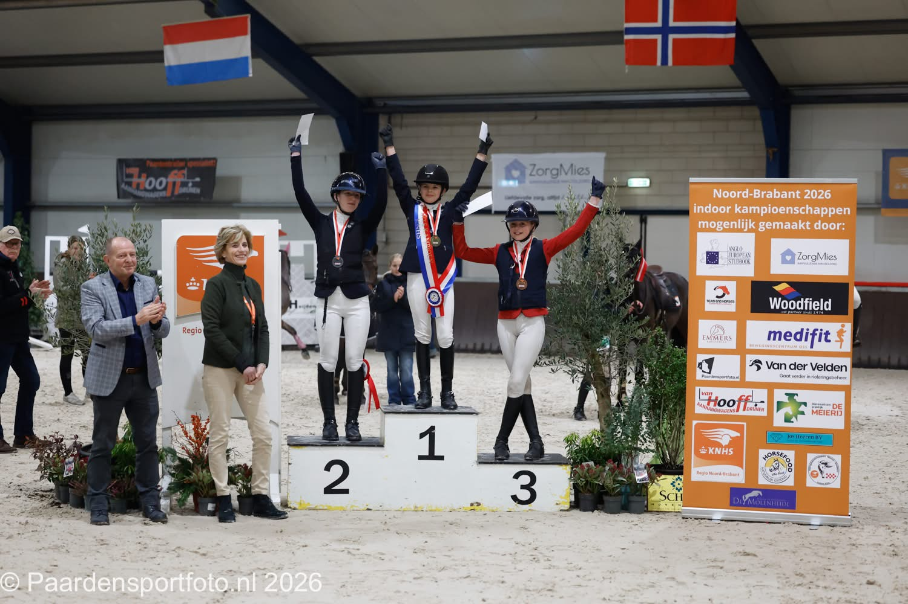
Brabants kampioen de-70 cato van berkel – ronaldo

Slide 9
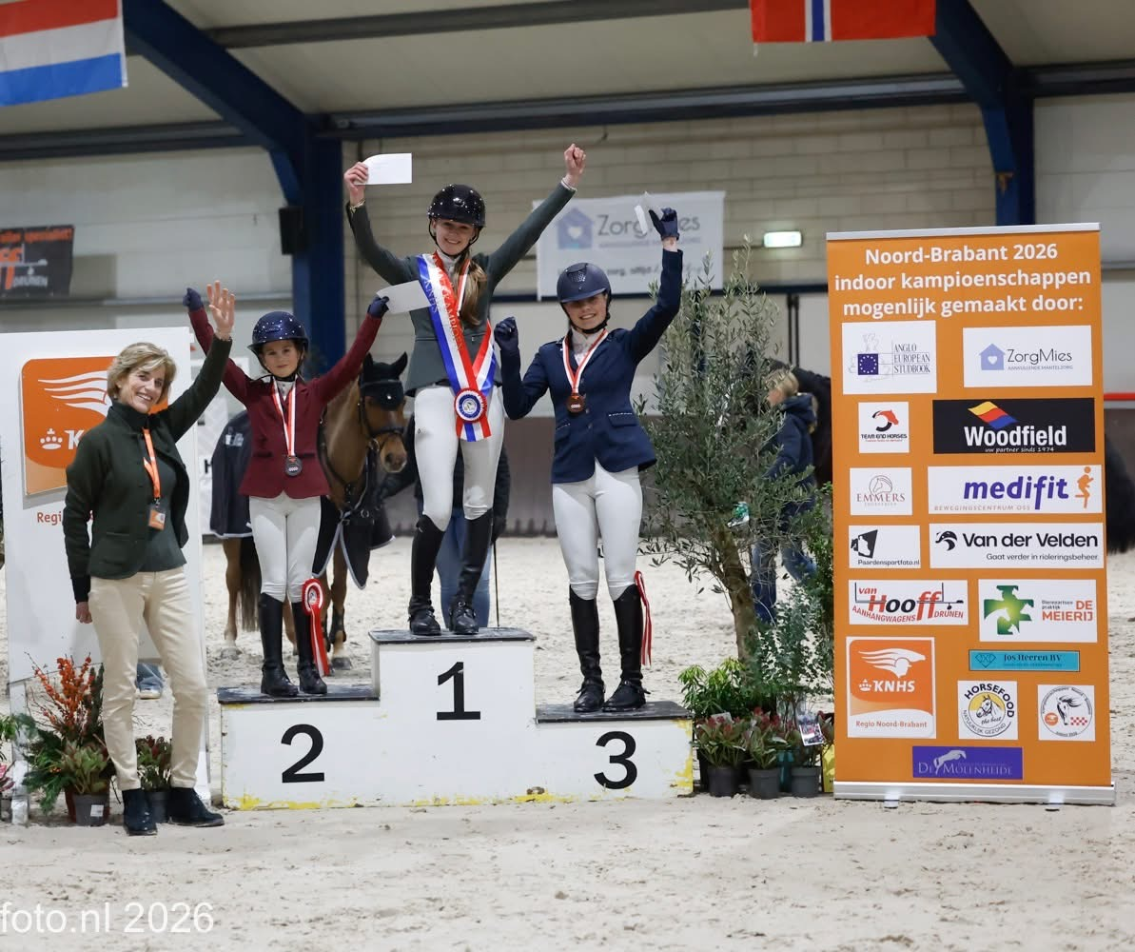
Brabants kampioen de-80 lynn schepers - olek

Slide 10
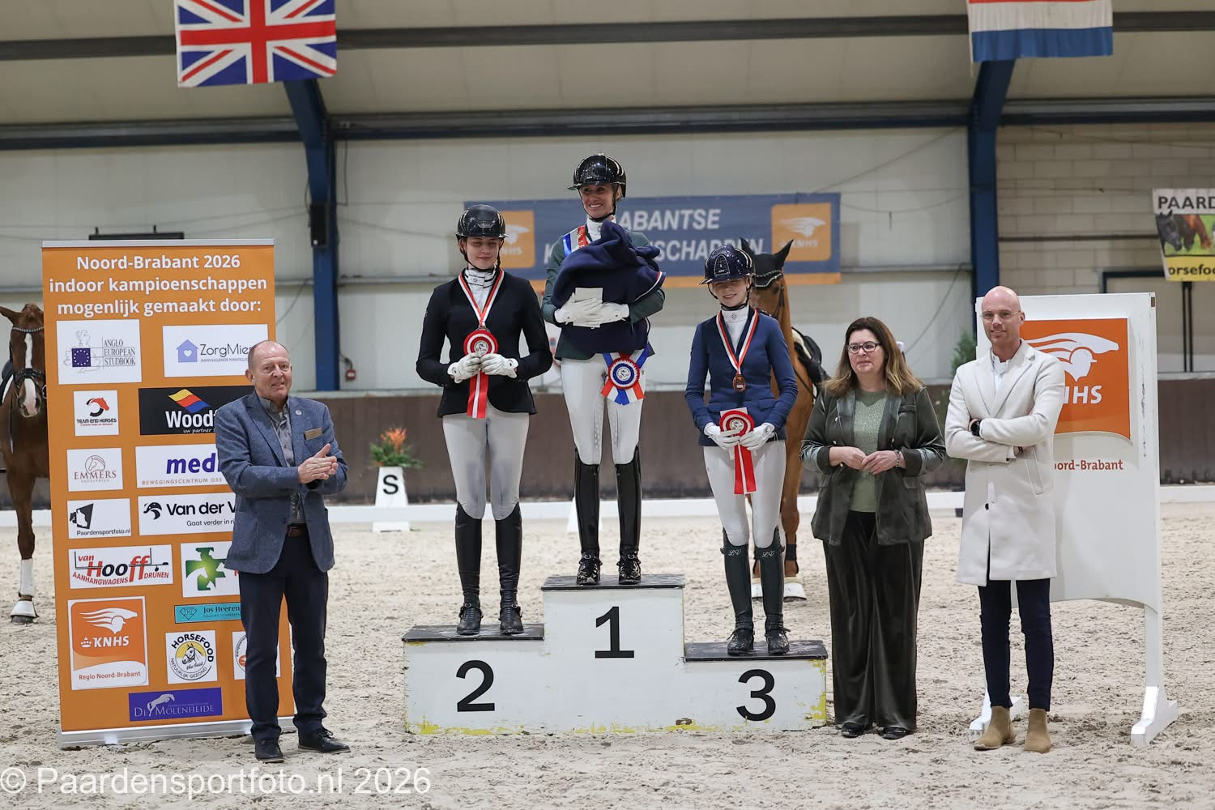
Brabants kampioen z1 loes huijbers – onana ni

Slide 11
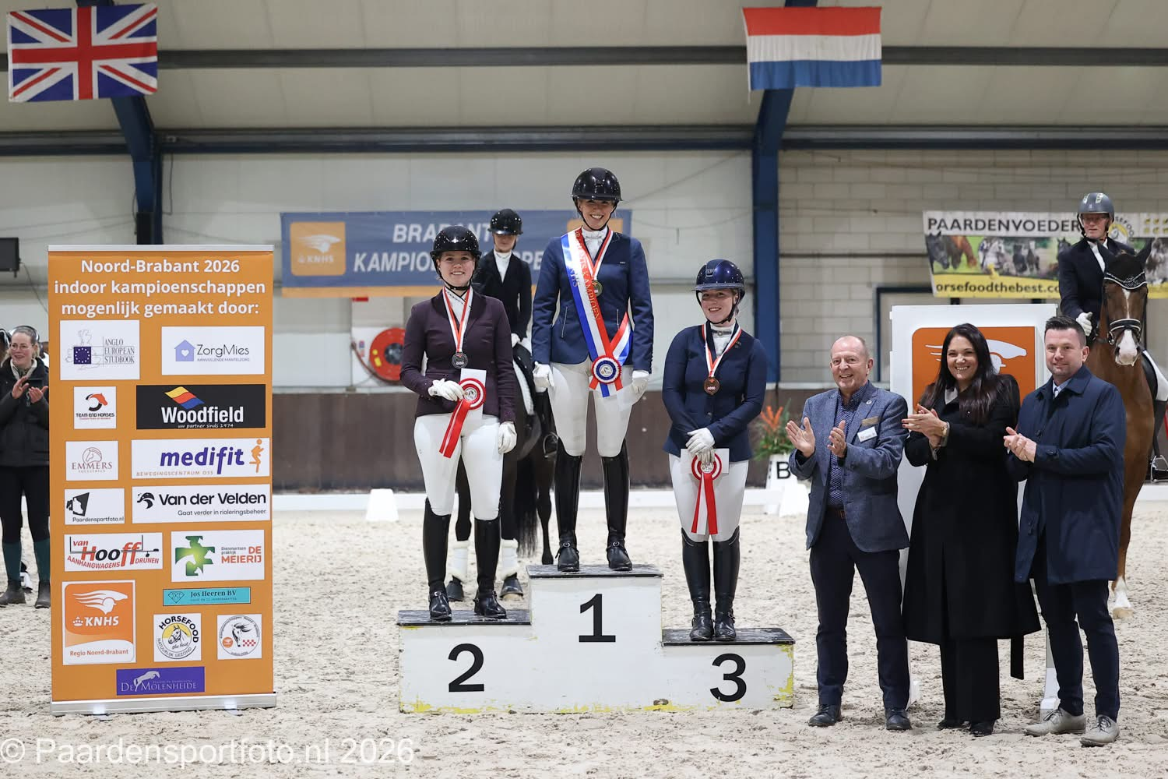
Brabants kampioen l1 kim de laat – sensation final vdt

Slide 12
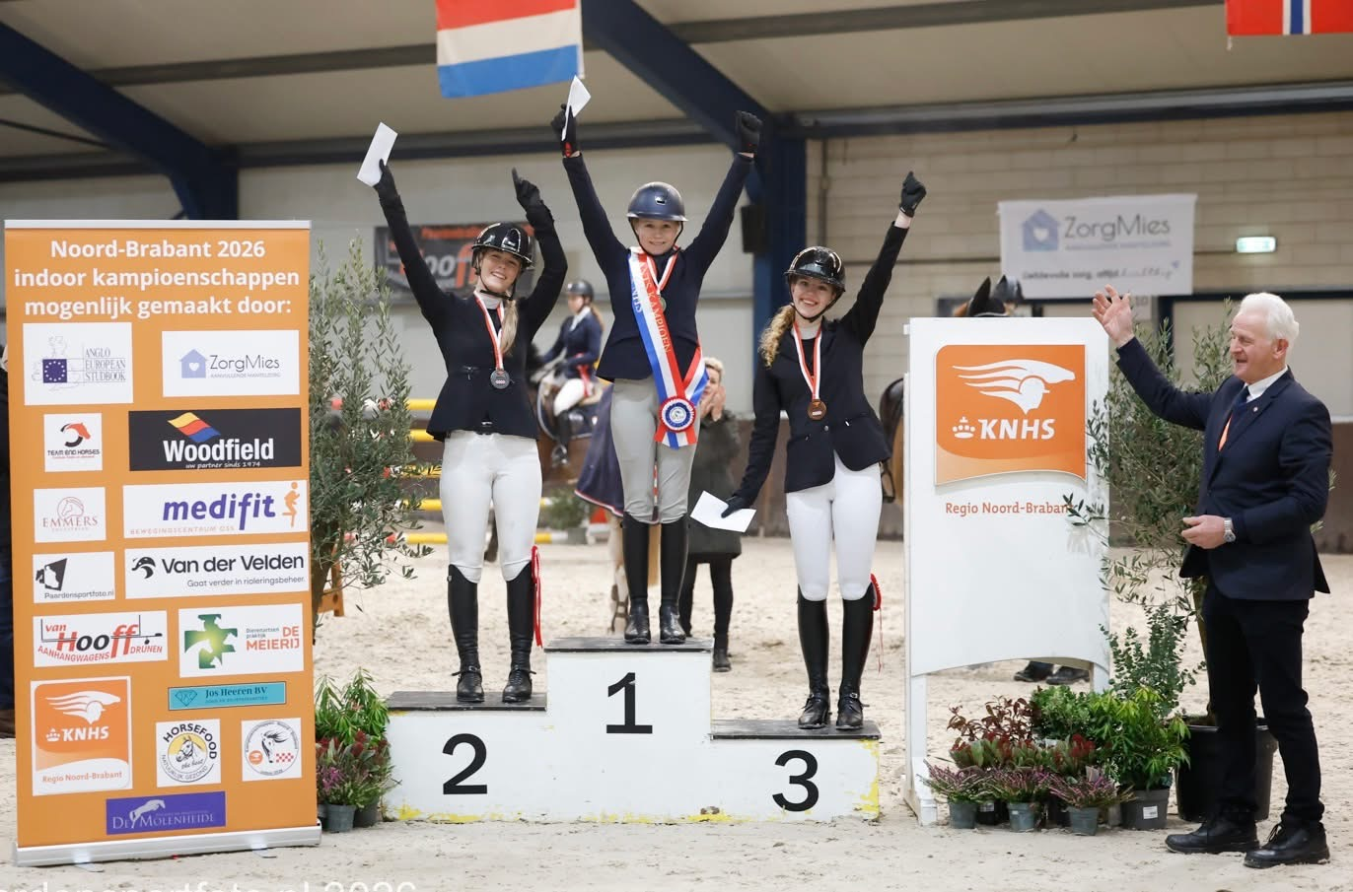
Brabants kampioen 90 sanne nooijen – coco flanel

Slide 13
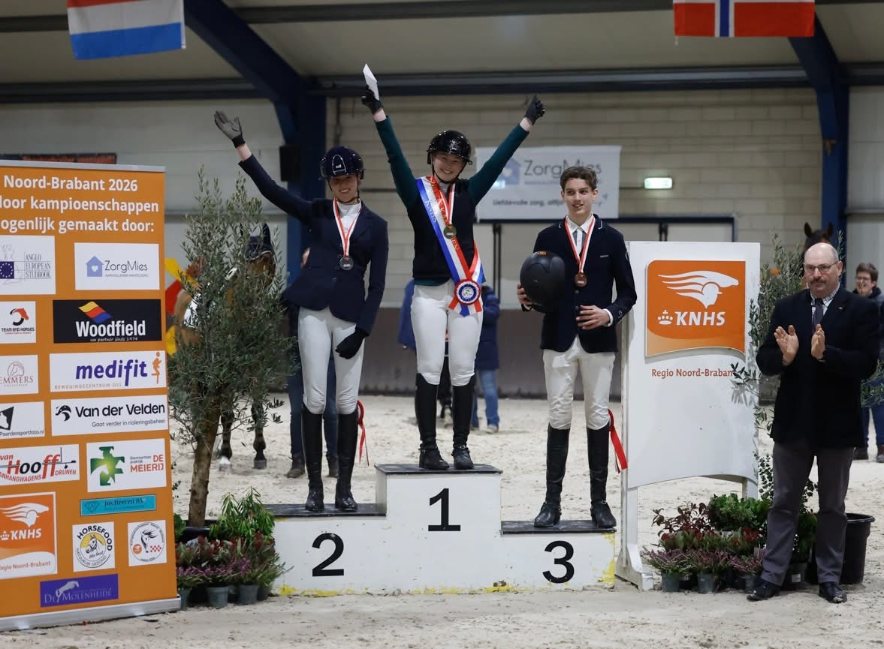
Brabants kampioen 1.10 lisa heesakkers – jillz

Slide 14
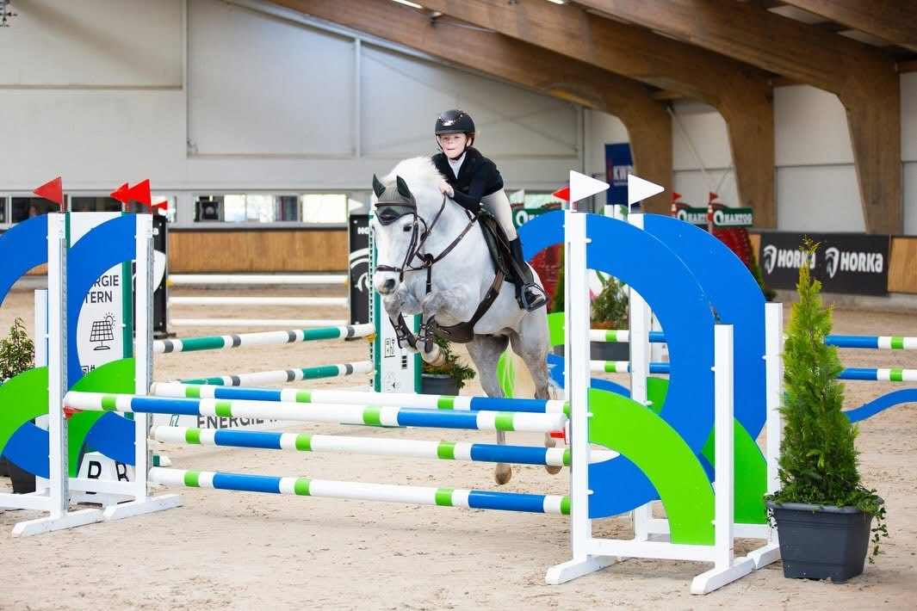
knhs indoorkampioen c-80 milou hoving – mister macho

Slide 15
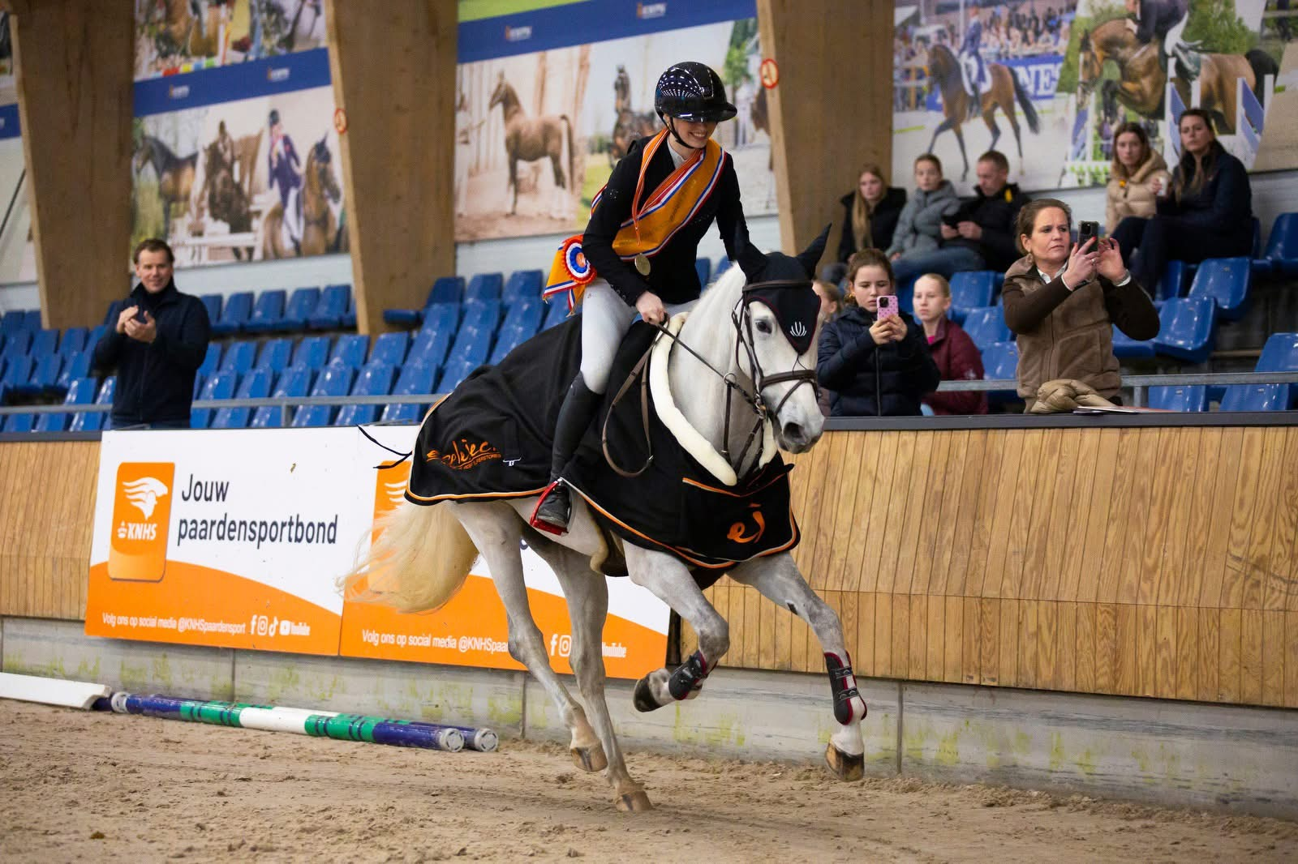
knhs indoorkampioen DE-110 jezebel visser – o’malley z

Slide 16
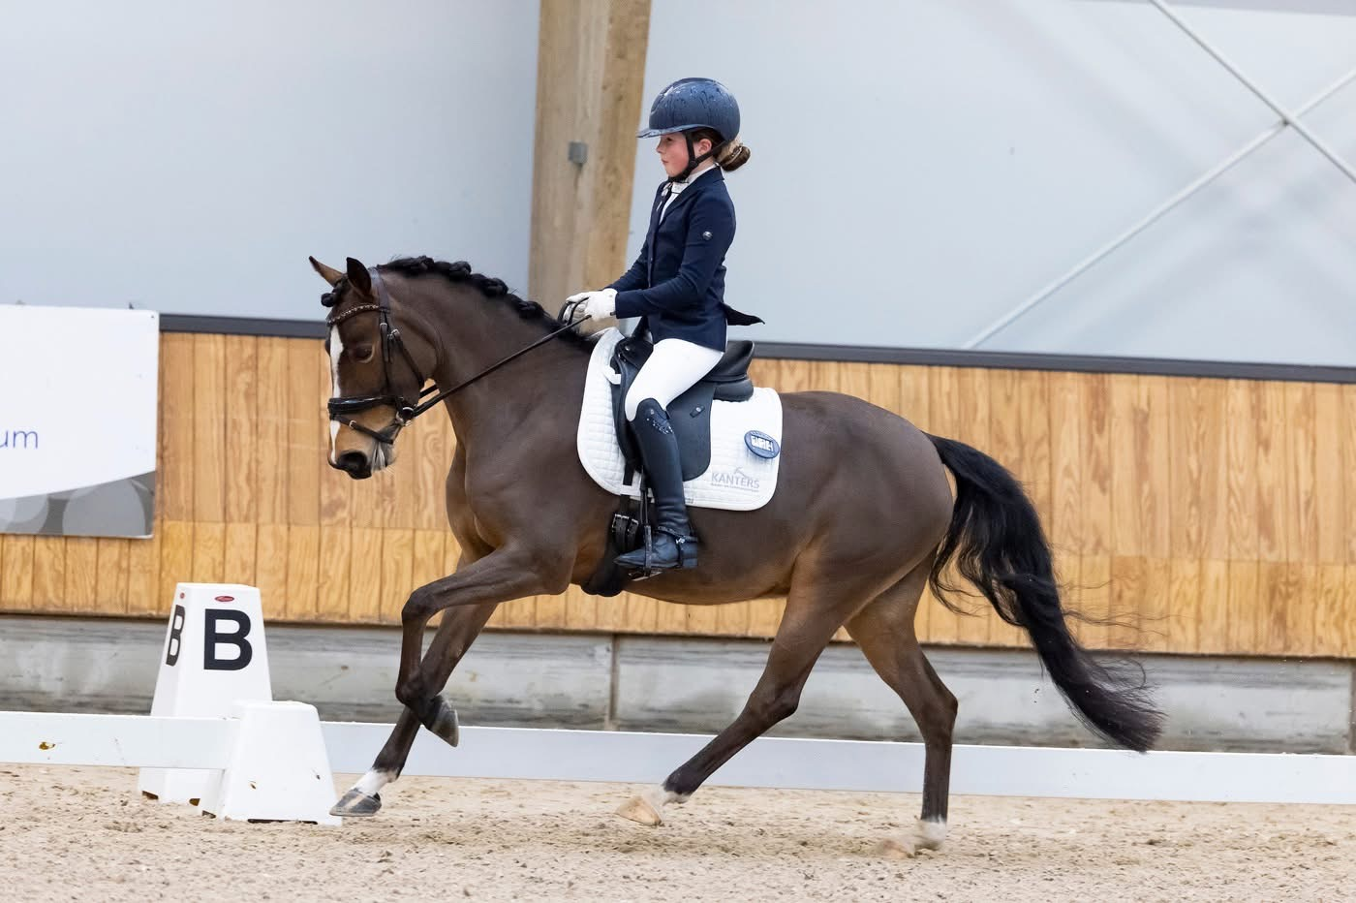
knhs indoorkampioen Abc-m2 mischa kanters – hidaya svr

Slide 17
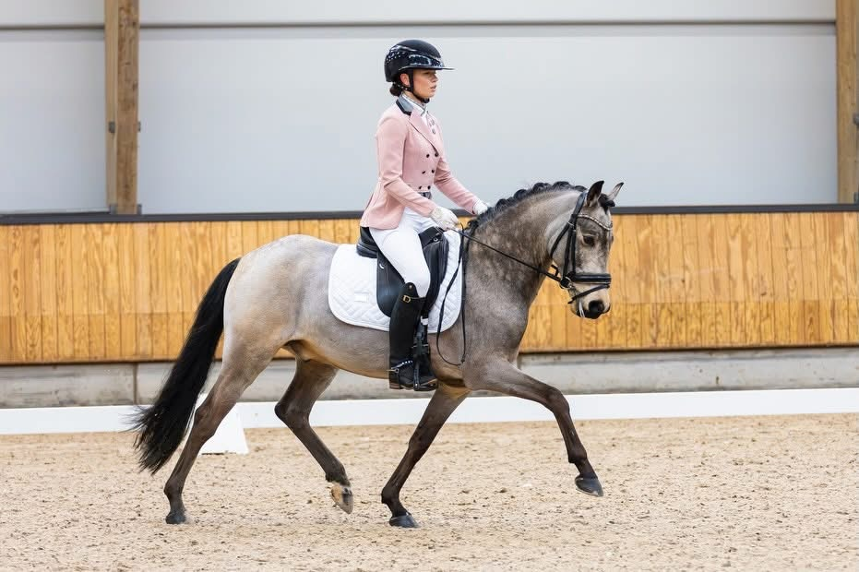
Presentielijst

Slide 18
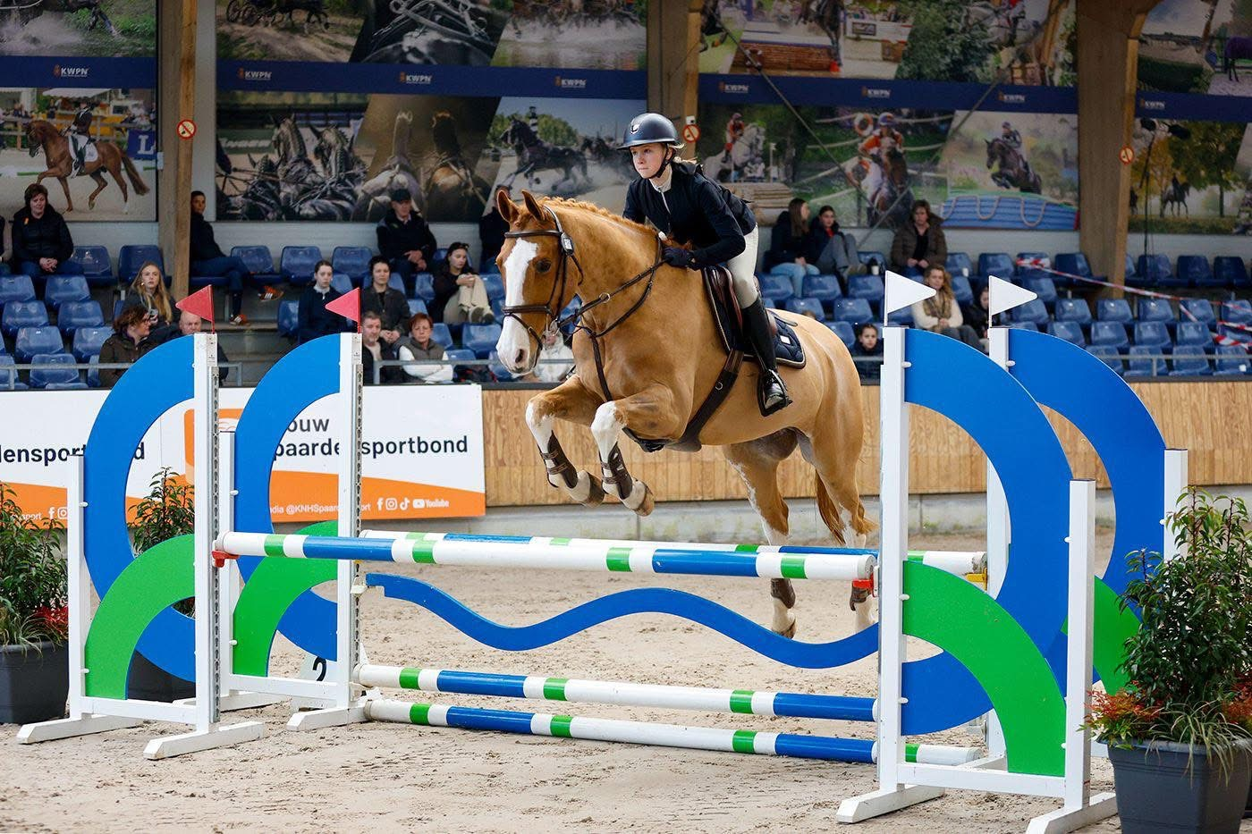
Goedkeuren notulen najaarsvergadering 2025

Slide 19
Financiën 2025
Balans
Inkomsten
Uitgaven
Toelichting

Slide 20
toelichting
In 2025 was de kringafdracht 1 euro per lid of, voor PIP-FNRS bedrijven, 1 euro per startkaarthouder
Het positieve resultaat a 197 is aan het vermogen toegevoegd
De kascontrole is uitgevoerd door HSV Cranendonck en RV de Palmruiters
Volgend jaar : RV de Palmruiters en LR Sonse Heide
Opstellen van een kascontroleverklaring

Slide 21
Actualiteiten knhs landelijk
Dit jaar geen ALV bezoeken, maar focus op lokaal contact wedstrijdorganisaties
KNHS land in voor klankbordsessies met diversiteit aan wedstrijdorganisaties i.v.m. ontwikkelingen rondom:
Nieuwe digitale (IT) omgeving met vernieuwde wedstrijdpakketten (software)
Transitie van startpas naar ruiter- en paard licentie
Nieuwe eenduidige KNHS-licentiestructuur voor verbinding van alle soorten sportorganisaties met KNHS

Slide 22
Actualiteiten knhs landelijk
We gaan werken met een nieuwe IT-omgeving voor de registratie van sportorganisaties, leden en wedstrijden. Dit betekent dat het huidige backoffice systeem AX2012 wordt vervangen en de ‘Mijn KNHS’ omgeving mee veranderd.
Concours 3.5 gaat stoppen door pensionering van de eigenaar, hiervoor gaat KNHS samenwerking aan met software leveranciers van andere wedstrijdprogramma software en vernieuwen qua inrichting wedstrijdorganisatie en registratie.
We gaan op een andere manier inschrijven en betalen online en registreren en daarmee wordt de huidige combinatie gebonden startpas op termijn vervangen door een ruiter- en paard licentie. Ruiters krijgen hiermee meer eigen regie, alles via mobiel te regelen en we gaan toe naar real time uitslagverwerking en met nieuwe digitale controle op vaccinaties, leeftijd, pony hoogte etc.
Voor alle soorten sportorganisaties veranderd straks de wijze van aansluiting bij de KNHS. We willen zorgen voor een laagdrempelige en toegankelijke verbinding met de KNHS via een Basislicentie, waarbij vervolgens op maat gekozen kan worden uit een aantal Sportservicepakketten met aanbod van KNHS-sportprogramma’s, diensten, producten en partnerprogramma’s, passend bij de sport die georganiseerd wordt. Zo werken we samen aan dienstverlening op maat.

Slide 23
Brabantse kampioenschappen outdoor 2026
Vrijdag 26 juni dressuur paarden Z1-Z2-ZZL
Zaterdag 27 juni afdelingsdressuur pa/po L-M-Z-ZZ
teamdressuur pa/po Kür L-M-Z-ZZ
dressuur pony’s Z1-Z2
Zondag 28 juni dressuur pony’s B t/m M2
Zaterdag 4 juli dressuur paarden B t/m M2
Zondag 5 juli verenigings-, teamkampioenschap pa/po
Vrijdag 10 juli springen paarden 110 t/m 140
Zaterdag 11 juli springen pa/po rijstijl
Zondag 12 juli springen pony’s AB-70 t/m DE-130

Slide 24
Forum dressuur
Centrale publicatie startlijsten en uitslagen
Alle startlijsten en uitslagen worden door de wedstrijdorganisatie bij de desbetreffende wedstrijd in Mijn KNHS gepubliceerd. Dan hoeven deelnemers niet verder te zoeken naar informatie over de wedstrijd.
Afdelingsdressuur
Er is een verduidelijking aangebracht in het discipline reglement dressuur m.b.t. de gelegenheidscombinaties.
KNHS jonge paardenproeven (4-, 5- en 6-jarige paarden)
Na een succesvolle pilot van 2 jaar worden de KNHS dressuurproeven voor 4-, 5- en 6-jarige paarden (proef 70, 71 en 72) nu definitief in het discipline reglement opgenomen.

Slide 25
Forum springen
Belangrijkste wijzigingen disciplinereglement springen vanaf 1-4-2026
Aanpassing promotieregeling: Vanaf klasse 1.40m wordt vereiste aantal winstpunten voor promotie versoepeld. Voor doorstroming naar hogere klasse volstaat vanaf dit niveau voortaan minimaal 5 i.p.v. 10 winstpunten.
Invullen rijstijlprotocol: Ongeacht de gekozen rijstijlformule wordt er altijd een rijstijlprotocol ingevuld, ook als er daarnaast een mondelinge toelichting plaatsvindt.
Rijstijlprotocol: Het rijstijlprotocol is geëvalueerd en aangepast.
Jeugdwedstrijden in het springen: De mogelijkheid tot het organiseren van jeugdwedstrijden in het springen is toegevoegd aan het disciplinereglement springen.
Verruimen mogelijkheden voor het samenvoegen springrubrieken: T/m klasse 0.60 m wordt de optie toegevoegd, mits aan de gestelde voorwaarden wordt voldaan, om 3 klassen te kunnen samenvoegen. Doel is het uitschrijven van lagere hoogtes voor alle categorieën te stimuleren.
Verwijderd uit het reglement:
  Artikel in 262 lid 4 - ‘Hindernissen-in-lijn wedstrijd’
  Artikel 270 - Speel uw spel verwijderd uit het reglement.

Slide 26
Forum springen
Vooruitblik 2026 – 2027: De volgende thema’s worden de komende periode mogelijk verder uitgewerkt. Deze onderwerpen zijn voorlopig en kunnen in de toekomst worden aangevuld of aangepast.
Structuur Breedtesport / Nationaal niveau: Onderzoek naar vereenvoudigen van de huidige structuur incl. wedstrijden, juryleden en parcoursbouwers
Startpasstructuur: Overgang van de huidige startpas naar een paard & ruiterlicentie
Wedstrijdkalender: Onderzoeken mogelijkheden betere spreiding op de kalender
Jurybezetting: Waarborgen van voldoende juryleden voor toekomstige springwedstrijden
KNHS Kampioenschappen 2027: In 2027 vinden zowel Indoor- als Outdoor-kampioenschappen plaats. De datumindeling wordt nader bekeken.

Slide 27
Forum eventing
Belangrijkste wijzigingen voor seizoen 2026
Handboek parcoursbouw cross country
Duidelijke omschrijvingen voor de waterhindernis. Er moet altijd een mogelijkheid zijn om eerst ‘natte voeten’ te halen.
Het vastleggen van een aantal hindernis types die terug moeten komen in een crosscountry parcours.
Het vaststellen van combinatiehindernissen per klasse.
Versimpelen disciplinereglement
Regels geschrapt voor de onderdelen welke een eigen disciplinereglement hebben. Er wordt het disciplinereglement gevolgd voor het desbetreffende onderdeel tenzij anders omschreven. Dit geldt ook voor kleding en harnachement welke beschreven staan in de harnachementgids.
Rugnummer en veterinaire keuring
Het dragen van rugnummer is verplicht in alle onderdelen.
De eerste veterinaire keuring moet voor de cross plaatsvinden, maar niet meer per se na het springen.

Slide 28
Forum eventing
Toekomstvisie
Coursewalks 2026
Om ervoor te zorgen dat onze officials op de hoogte zijn van wijzigingen in het ‘handboek parcoursbouw crosscountry’ en daarin goed geschoold blijven organiseren we diverse course walks. De eerste zal plaatsvinden eind maart in Oudkarspel.
Jonge paarden
Komend jaar zal er verder worden nagedacht over de stimulering van jonge paarden in de Eventing sport. Speerpunten hierin zijn het welzijn van de paarden en een goede en gedegen opleiding waardoor er meer paarden zullen doorgroeien naar een hoger niveau.
Rijstijlformulier
De komende periode zal het Eventing forum aandacht besteden aan de evaluatie en doorontwikkeling van het huidige rijstijlprotocol. Er onderzocht worden of we meer eenheid kunnen creëren in de formulieren van de verschillende disciplines en er zal worden gekeken naar het inweven van deze protocollen in de uitslag.
Toegankelijkheid en B-intro
Toegankelijkheid en plezier zijn de twee zeer belangrijke pijlers van de sport. Het eventing forum zal dan ook hard aan de slag gaan om te zorgen dat de lage instap in de eventing sport zich zal blijven ontwikkelen, en het plezier bovenaan blijft staan.

Slide 29
Kringkampioenschap
Pony’s dressuur tellen 2 vd slecties binnen de kring
Soerendonk, Maarheeze, Westerhoven
Paarden dressuur en springen en pony’s springen telt de hoogst
geplaatste op de lijst van de regio van onze kring

Slide 30
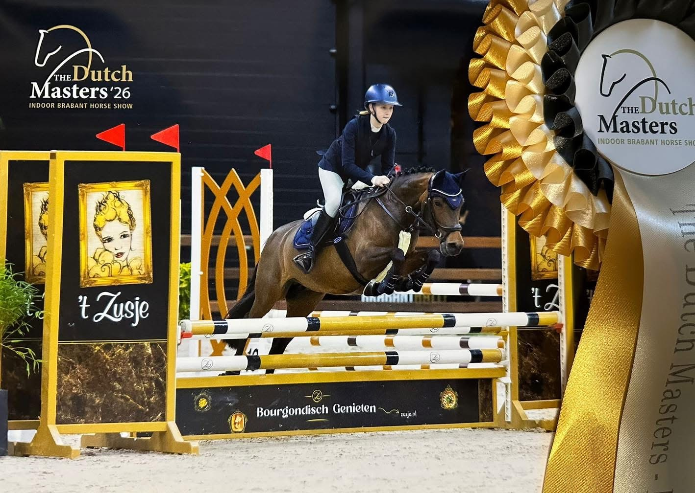
Ingekomen stukken

Slide 31
mededelingen
Kringtraining dressuur 20 juni Manege de Molenberg Leende
Kringtraining springen 4 juli Manege de Molenberg

Slide 32
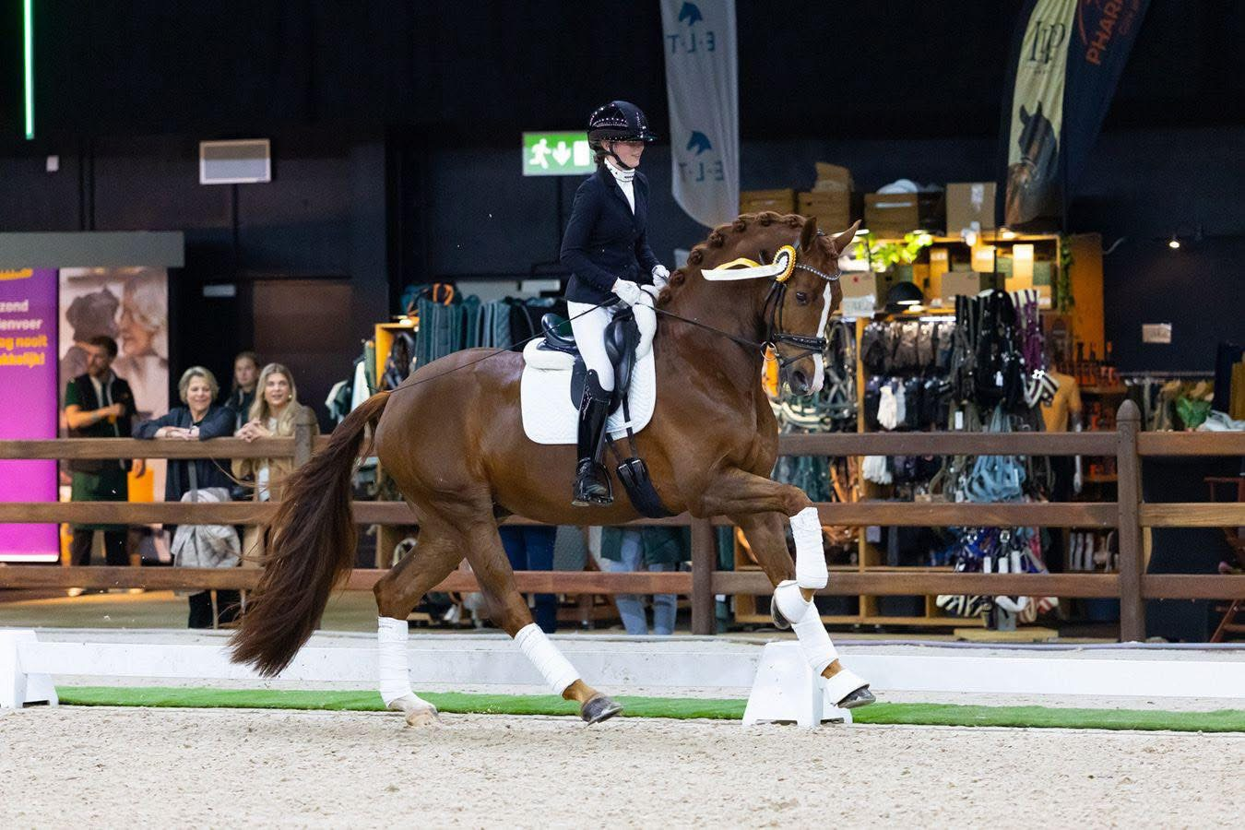
Rondvraag

Slide 33

Gastspreker rob van kempen

Slide 34
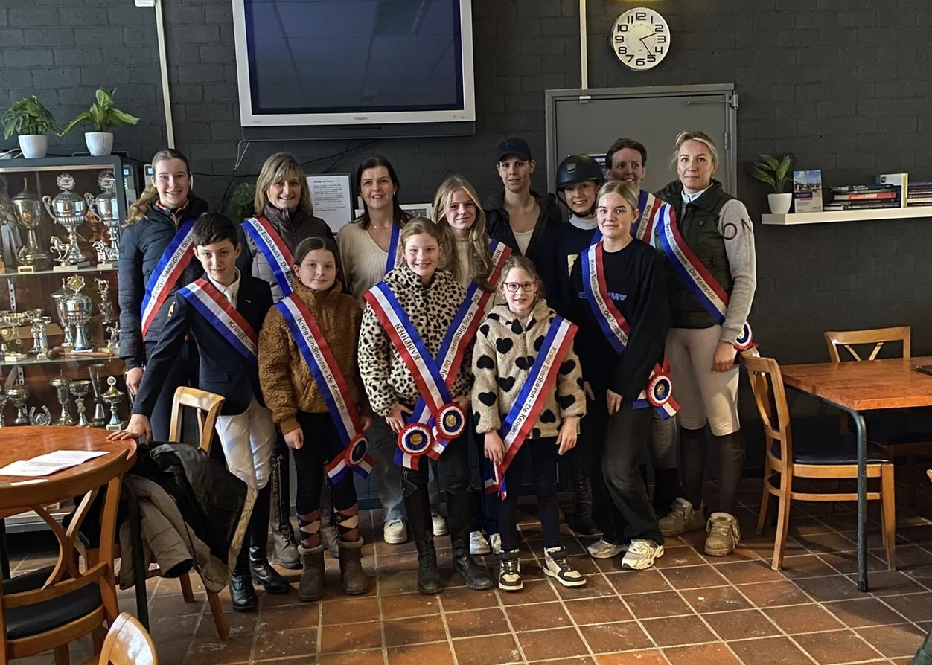
sluiting
Bedankt voor uw aanwezigheid!

